Slide 1

LOGÍSTICA | NIVEL 4° MEDIO
MÓDULO 2
OPERACIONES DE BODEGAS
  En estos documentos se utilizarán de manera inclusiva términos como: el estudiante, el docente, el compañero u otras palabras equivalentes y sus respectivos plurales, es decir, con ellas, se hace referencia tanto a hombres como a mujeres.

Slide 2
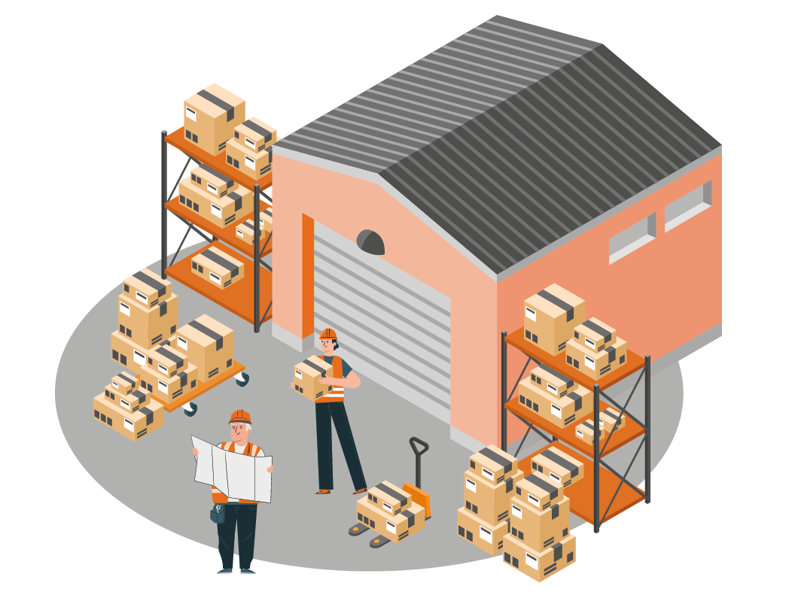
MÓDULO 2 | OPERACIONES DE BODEGA
ACTIVIDAD 11
CAPACIDAD DE
ALMACENAMIENTO

Slide 3



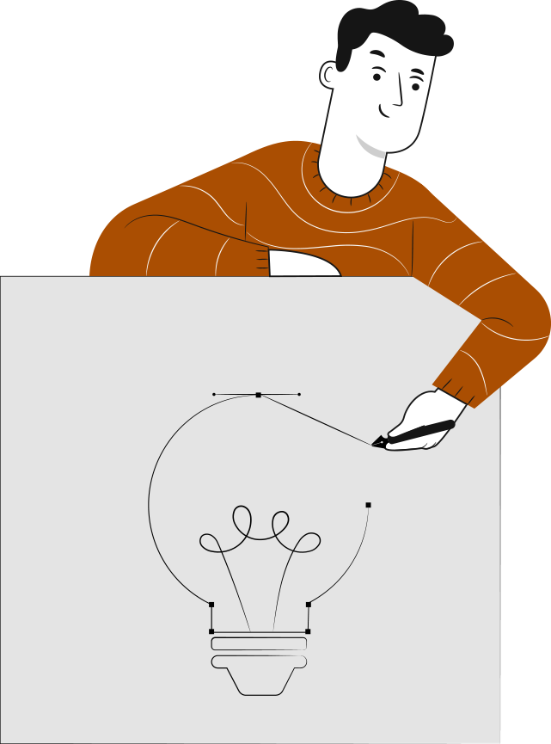

OBJETIVO DE APRENDIZAJE
APRENDIZAJE ESPERADO
CRITERIOS DE EVALUACIÓN
OA 3
Cubicar los productos, materiales e insumos que requieren almacenaje y los espacios de bodegaje para lograr una disposición eficiente de los primeros y la optimización de los segundos
OA Genérico
C - H - K
1. Cubica los productos, materiales e insumos para lograr un acomodo eficiente, según las normas de seguridad vigentes e indicaciones de jefatura.
Determina dimensiones de una bodega y espacio disponible de almacenamiento de acuerdo a instrucciones de su jefatura y normativa de seguridad vigente.

Slide 4

RECORDEMOS
¿QUÉ APRENDIMOS LA ACTIVIDAD ANTERIOR?
CUBICACIÓN DE BODEGA
1
Reconocimos el concepto de cubicación.
2
Identificamos como cubicar productos, materiales e insumos de manera eficiente.
3
Identificamos las aplicaciones de la cubicación.

Slide 5

ACTIVIDAD DE CONOCIMIENTOS PREVIOS
Para revisar los aprendizajes trabajados en actividad anterior te invito a realizar la actividad 11 Conocimientos Previos. Descarga el archivo y sigue las instrucciones.
¡Muy bien!
Te invitamos a profundizar revisando
la siguiente presentación

Slide 6

CAPACIDAD DE ALMACENAMIENTO
ACTIVIDAD MOTIVACIÓN
Antes de comenzar revisemos las siguientes interrogantes:
¿A qué crees tu que se denomina “Capacidad de Almacenamiento”?
¿Qué objetivo crees tú que tiene el determinar la capacidad de almacenamiento de una Bodega?
Reflexiona de manera individual y anota tus respuestas. Posteriormente, reúnete en grupos de no más de cuatro integrantes, compartan sus respuestas y generen una grupal.
¡Muy bien!
Te invitamos a profundizar revisando
la siguiente presentación

Slide 7

11
MENÚ DE LA ACTIVIDAD
CAPACIDAD DE ALMACENAMIENTO
Al término de la actividad estarás en condiciones de:
1
Reconocer la Capacidad de almacenamiento de un bodega, tanto el largo, ancho como el alto.
Organizar los espacios de una bodega para optimizar las zonas de una almacén.
2

Slide 8
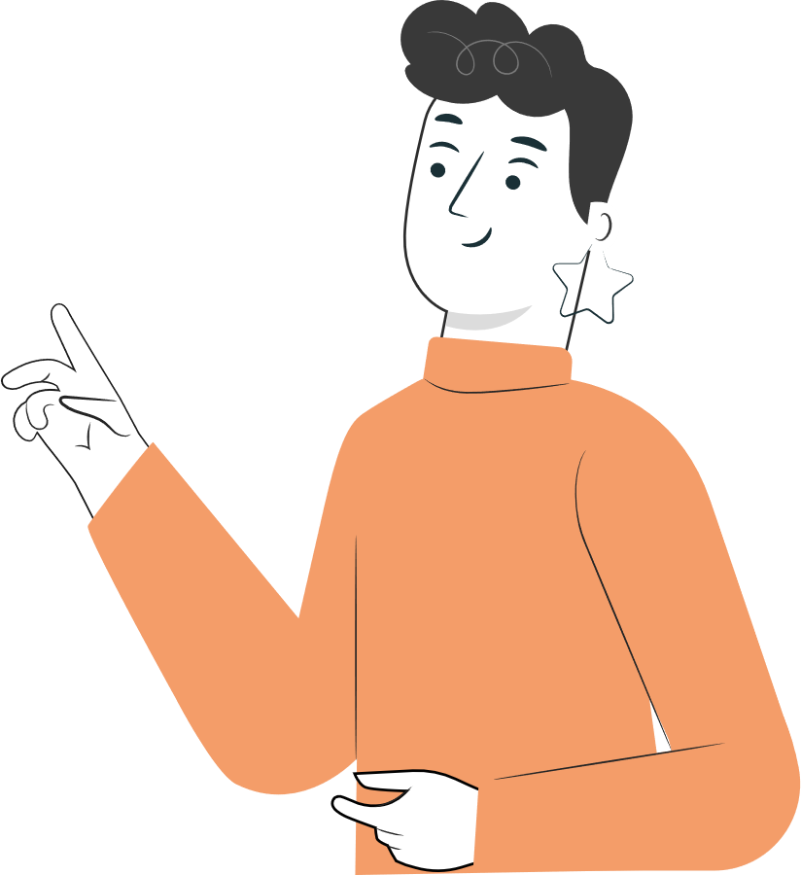


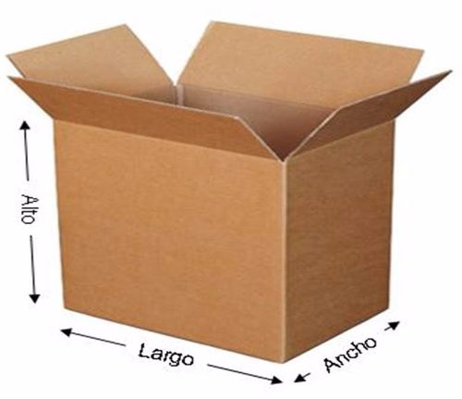
CCAPACIDAD DE ALMACENAMIENTO
      La capacidad de almacenamiento está relacionada con lo que una bodega puede almacenar en su interior.
Puede ser en cajas a granel, paletizado a piso o en estanterías.

Slide 9
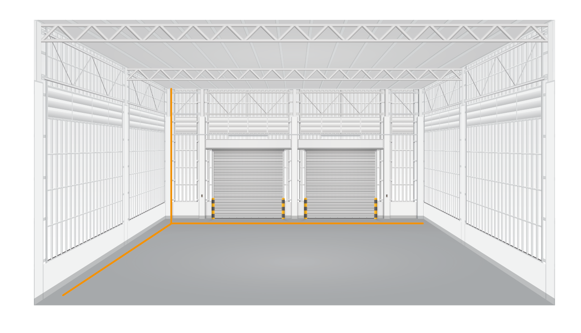
CAPACIDAD DE ALMACENAMIENTO
Se puede almacenar a piso dependiendo de los productos.
Su permanencia de almacenamiento en la bodega es breve
Alto
Ancho
Largo

Slide 10
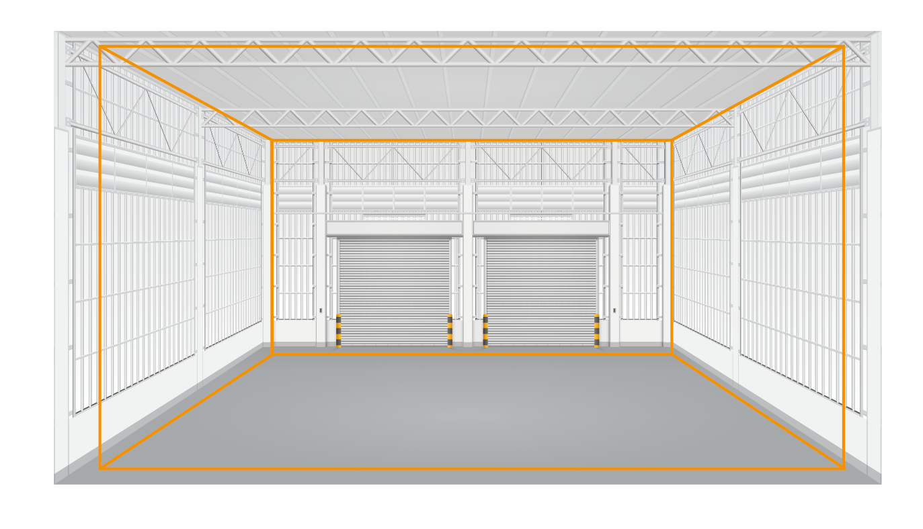
Aquí se puede apreciar que hacemos un símil entre nuestra bodega y una caja, midiendo largo, ancho y alto. Luego multiplicamos las medidas obtenidas.
Alto
Ancho
Largo
Estas medidas de Largo x Ancho x Alto = m³ de la bodega

Slide 11
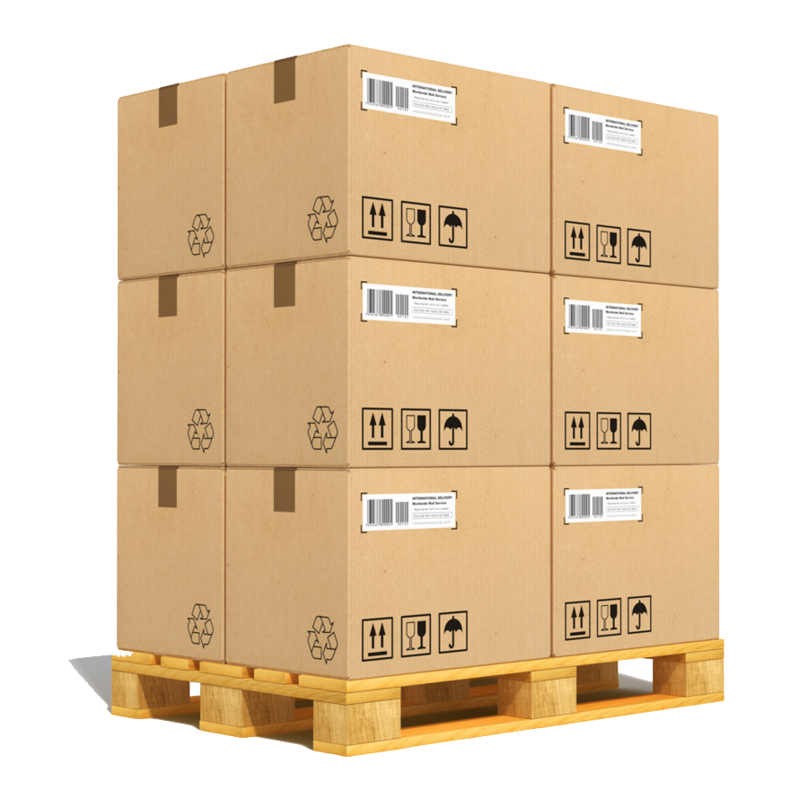
ALMACENAMIENTO A PISO
Se puede almacenar a piso dependiendo de los productos.
Su permanencia de almacenamiento en la bodega es breve.
x
Alto
Ancho
Largo

Slide 12
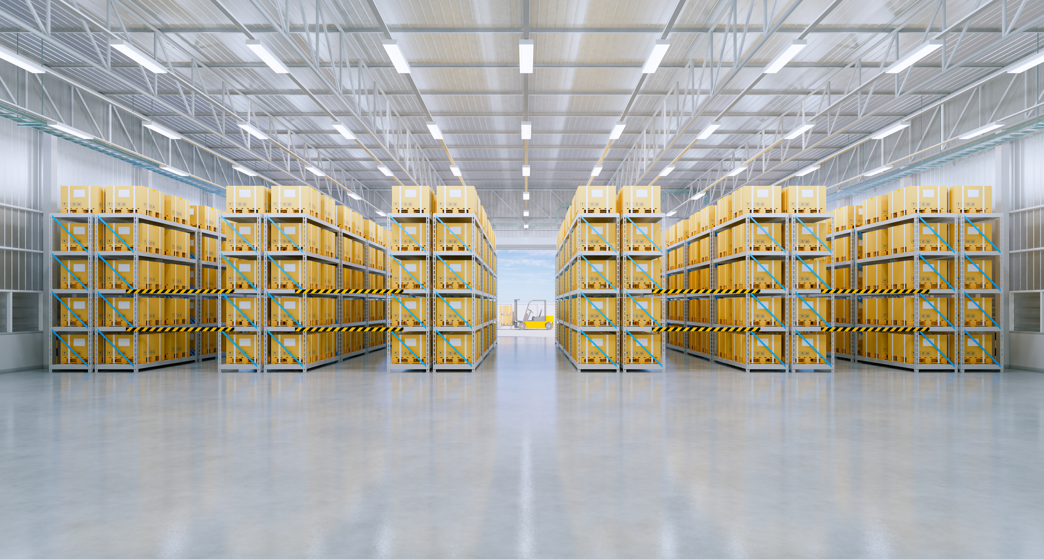
ALMACENAMIENTO EN ESTANTERÍAS
Se pueden almacenar en estanterías los productos que permanecen en la bodega un tiempo de entre medio a largo, antes de ser usados o comercializados.

Slide 13
CAPACIDAD DE ALMACENAMIENTO
Calcular cuantos metros cúbicos se necesitan para almacenar ocho pallet de largo 1,2 metros, ancho 1,0 metro y alto 1,0 metro (considerando pallet y cajas).
Se debe tomar en cuenta las medidas de:
Largo
Ancho
Alto
Ejemplo:
Un pallet tiene las siguientes dimensiones:
Largo 1,2 metros x Ancho 1,0 metros x Alto 1,0 metros.
1,2 x 1,0 x 1,0 = 1,2 m³
Esto es el “Volumen” del pallet. Se expresa en m³ “metros cúbicos”.

Slide 14
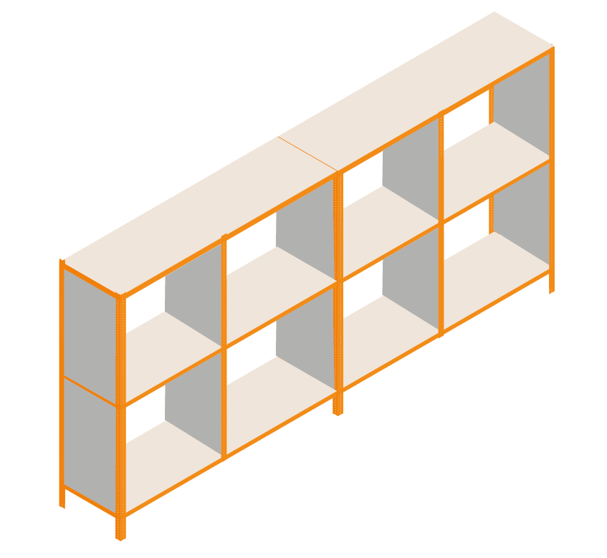

¡EJERCITEMOS!
4
3
Alto 2,4 m
2
¿Cuántos metros cúbicos se necesitan para almacenar ocho pallet con las dimensiones del ejemplo anterior?
1
2
1
Largo 4,8 m
Ancho 1,2 m

Slide 15
SOLUCIÓN
4
Calculando:
Un pallet tiene las siguientes dimensiones:
Largo 1,2 metros x Ancho 1,0 metros x Alto 1,0 metros.
1,2 x 1,0 x 1,0 = 1,2 m³
Para la estantería de:
4,8 mts de Largo x 1,2 mts de Ancho x 2,4 mts de Alto.
Es igual a: 13,82 mts3 (metros cúbicos)
3
Alto 2,4 m
2
1
2
1
Largo 4,8 m
Ancho 1,2 m

Slide 16

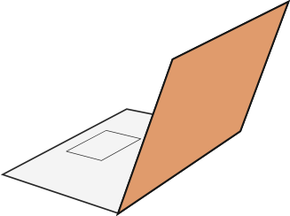

11
REVISEMOS
¿CUÁNTO APRENDIMOS?
CAPACIDAD DE ALMACENAMIENTO
Para revisar los temas trabajados durante el desarrollo de la actividad, te invito a desarrollar la Actividad 11 Cuánto Aprendimos. Descarga el archivo y sigue las instrucciones.
¡Muy bien! Ahora pasemos a una actividad práctica.

Slide 17






ANTES DE COMENZAR A TRABAJAR
TOMA LAS SIGUIENTES PRECAUCIONES
Cuida tus claves de acceso.
Resguarda la confidencialidad de la información.
Cuidado con los dispositivos externos, asegura la información instalando antivirus.
Se riguroso y ordenado con los antecedentes que manejas.
Realiza trabajo en equipo con respeto en tus opiniones,
escucha a los demás.

Slide 18





ANTES DE COMENZAR A TRABAJAR
TOMA LAS SIGUIENTES PRECAUCIONES
Usar EPP adecuados cuando corresponda.
Utilizar cuidadosamente equipos, herramientas y artículos de escritorio.
Intentar siempre dar lo mejor de ti, buscando ser eficiente al cumplir los objetivos.
Trabajar en equipo, cuidando la integridad física y emocional de todos y todas.
Al finalizar cada actividad, ordenar y limpiar el área de trabajo, reciclando al máximo los residuos.

Slide 19

11
¡PRACTIQUEMOS!
ACTIVIDAD PRÁCTICA
CAPACIDAD DE ALMACENAMIENTO
Para realizar la siguiente actividad, utiliza el archivo “Actividad Práctica 11” y sigue las instrucciones señaladas.
¡Éxito!

Slide 20


ANTES DE TERMINAR:
TICKET DE SALIDA
CAPACIDAD DE ALMACENAMIENTO
¡No olvides contestar la Autoevaluación y entregar el Ticket de Salida!
¡Hasta la próxima!

